Slide 1
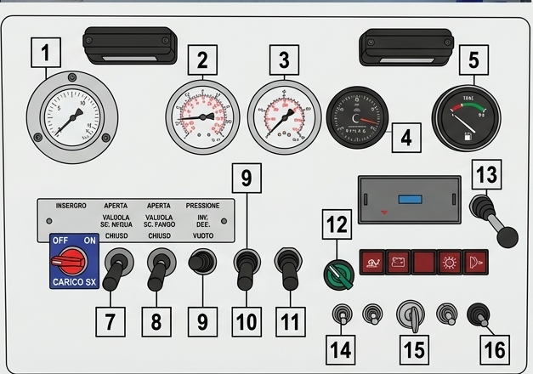
QUADRO AUTOBOTTE SPURGO
Formato A3 - pronto stampa
Guida rapida ai comandi - versione A3 per stampa e affissione
Prima dell'uso: indossare i DPI, controllare che l'area sia libera e usare il quadro solo secondo la procedura aziendale di sicurezza.
LEGENDA
1. Manometro pressione aria cisterna
2. Manometro di controllo pressione
3. Manometro depressione
4. Indicatore temperatura
5. Indicatore gasolio
7. Valvola carico acqua sporca: apertura / chiusura
8. Acqua pulita Nespò: apertura / chiusura
9. Selettore pressione / invio / depressione / vuoto
10. Pompa di vuoto: alzare per caricare acqua sporca
11. Pompa di travaso: abbassare per travasare
12. Valvola sfogo schiuma
13. Accensione pompa acqua pulita Nespò
14. Apertura / chiusura valvola acque sporche
15-16. Avviamento e spegnimento autobotte
COME USARLO
1. Guarda il numero vicino al comando sul quadro.
2. Leggi la funzione corrispondente nella legenda.
3. Esegui la manovra solo se prevista dalla procedura aziendale.
Nota importante: nella grafica originale manca il numero 6 e il numero 9 compare due volte. In caso di dubbio, fare riferimento al nome del comando e alla procedura aziendale.
Individua il numero nella foto del quadro e cerca la stessa voce nella legenda a destra.

